Slide 1

FEI POST SERVER

Slide 2
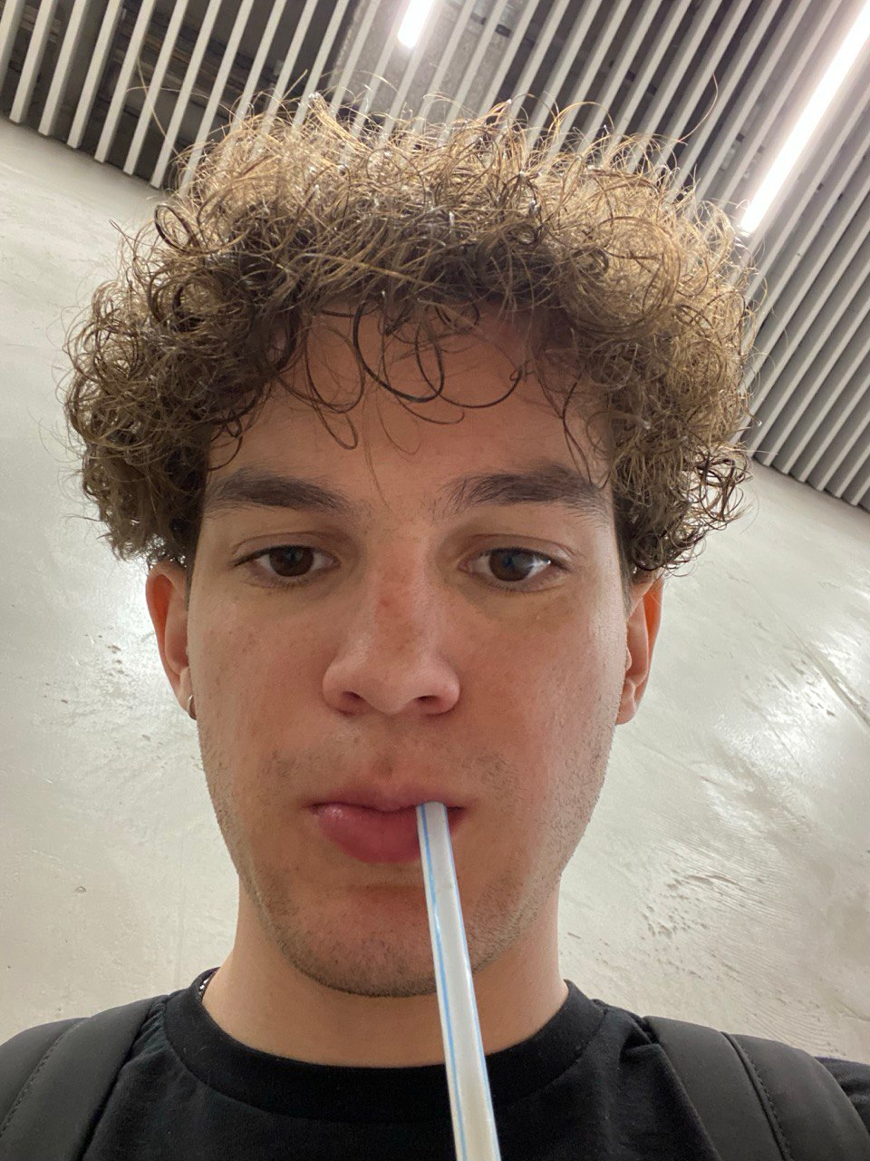
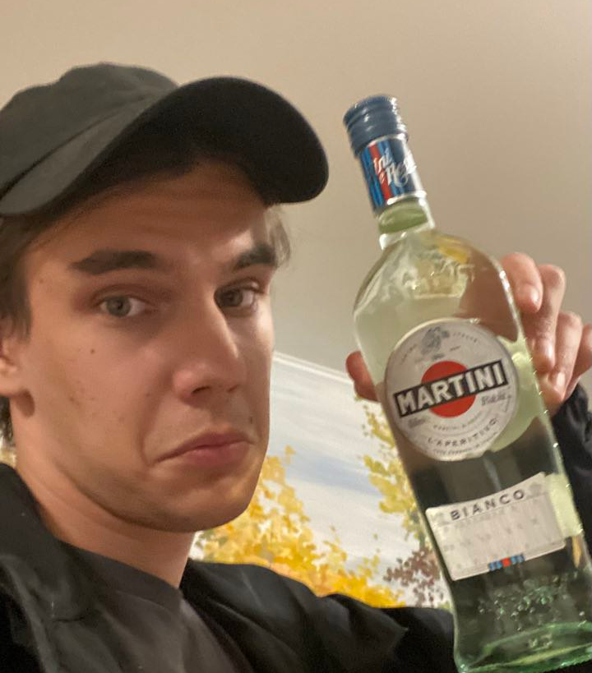
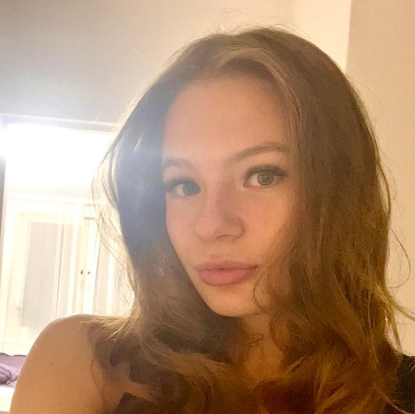
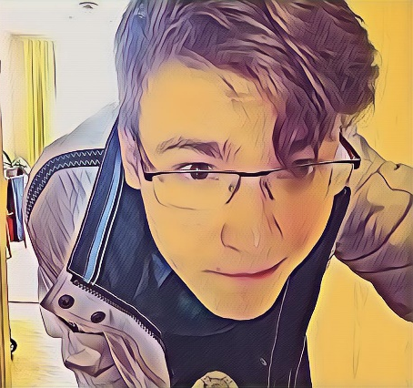
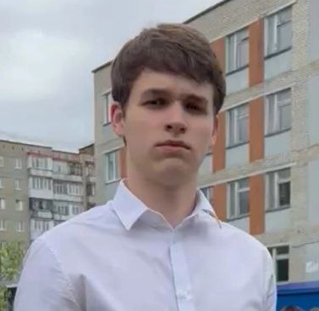
НАША КОМАНДА
Егор Никулаев
Данил Аленгоз
Мария Бутник
Александр Альбрант
Данил Барабаш

Slide 3
ПРОБЛЕМА
Многие первокурсники, поступая в университет, сталкиваются с проблемой социализации. Кому-то сложно найти друзей по интересам, и учеба становится для них менее яркой и запоминающейся.

Slide 4
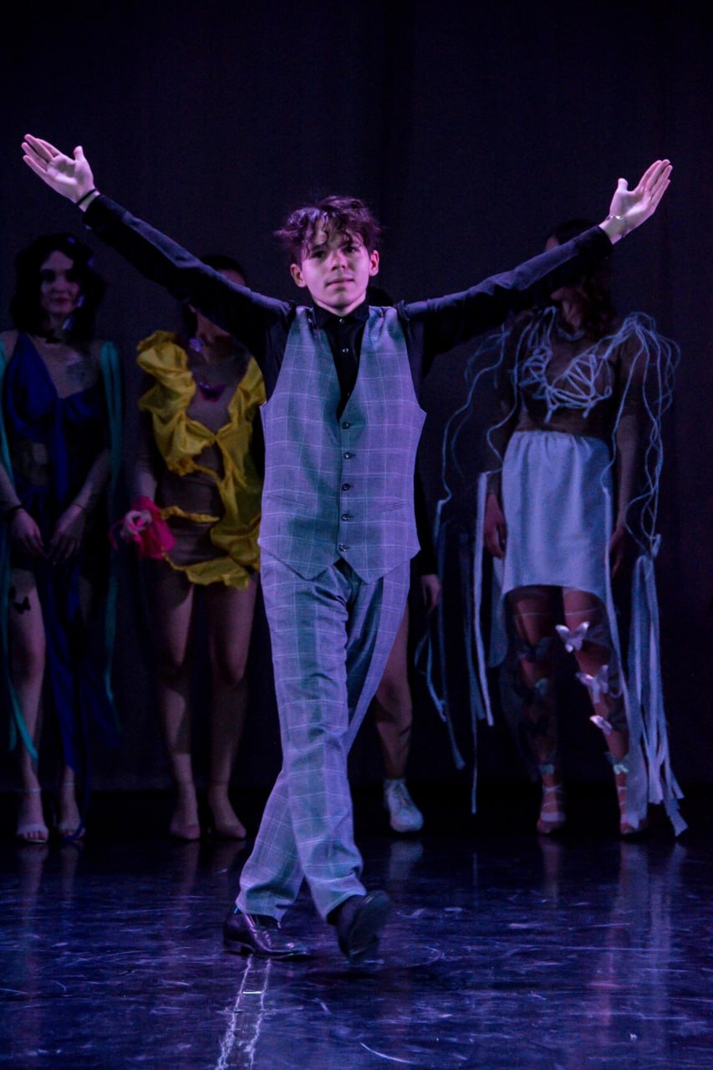
ЦЕЛЕВАЯ АУДИТОРИЯ
Целевая аудитория нашего проекта – студенты Тюменского государственного университета, в большинстве своем первокурсники, только что окончившие школу и поступившие в университет.
Первокурсники сталкиваются с проблемой социализации и нуждаются в интересном внеучебном проекте
В нашем университете проводятся различные мероприятия для первокурсников, такие как «Диагностика навыков общения», «UTMN-Фест» и др.
Не все студенты могут найти друзей по интересам, участвуя в подобных мероприятиях, поскольку многие из них не могут в новом обществе чувствовать себя также комфортно, как и дома.

Slide 5
ИДЕЯ ПРОЕКТА
Мы предлагаем создание сервера в компьютерной игре «Minecraft», где каждый желающий, не обязательно первокурсник, может весело провести время, найти новых друзей и отдохнуть от тяжелых и изнурительных занятий.
Мы сможем реализовать проект в период до 7 дней, за сумму до 5000 рублей, силами нашей команды и помощи студентов, заинтересованных в данной идеи.

Slide 6
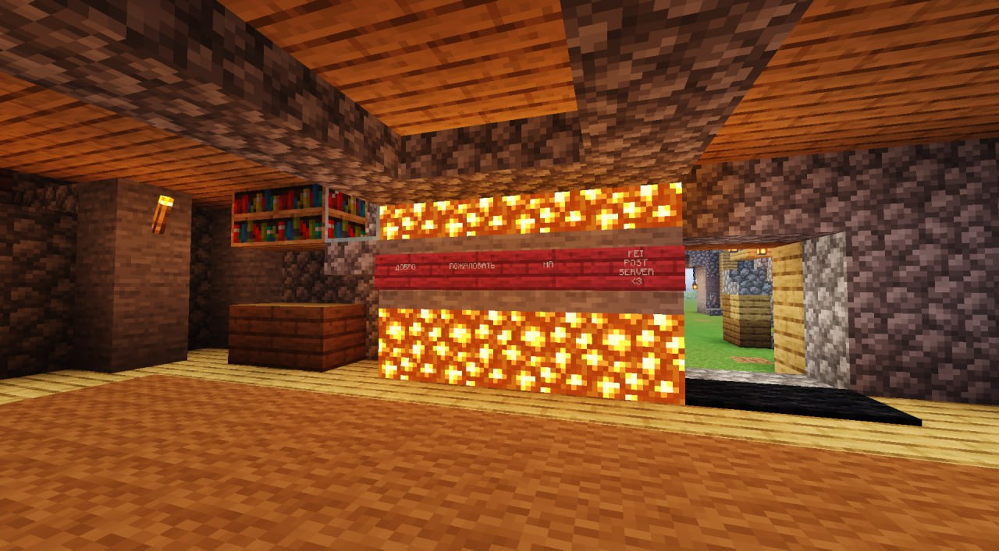
ПРОДУКТ ПРОЕКТА
Продукт: Сервер в компьютерной игре «Minecraft»
Основные функции / возможности: игра на онлайн-сервере с другими студентами нашего университета, обретение новых друзей, интересное времяпровождение
Сценарий использования
(в виде схемы на отдельном слайде):

Slide 7
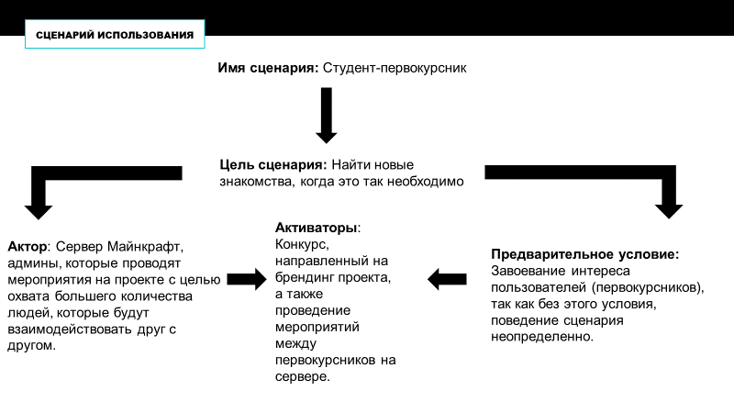

Slide 8
ТЕХНОЛОГИЯ
При создании нашего продукта мы использовали такие технологии, как data-центр, выделенный сервер, зарегистрированный домен.
Наш продукт обладает следующими техническими параметрами: производительность 300%, мощность CPU AMD Ryzen 9 3900, RAM 16 Гб, SSD 150 Гб
Уровень готовности технологии: TRL №9

Slide 9
КОНКУРЕНТНЫЙ АНАЛИЗ
Критерии | Наш проект «FEI POST SERVER» | День Знаний ТюмГУ | UTMN FEST | Посвящение в первокурсники | Фестиваль первокурсника | Дебют первокурсника
Стоимость | Бесплатно | Бесплатно | Бесплатно | Бесплатно | Бесплатно | Бесплатно
Время проведения | Любое время суток | 1 сентября | Один из дней в начале сентября | Один из дней в начале сентября | Один из дней в конце сентября | Один месяц
- | - | - | - | - | - | -
Целевая аудитория | Любой студент ТюмГУ | Любой студент ТюмГУ | Первокурсники ТюмГУ | Первокурсники ТюмГУ | Первокурсники ТюмГУ | Первокурсники ТюмГУ
Расположение | В удобном кресле дома | На холодной улице и твердых сиденьях | На холодной улице | На холодной улице | Во дворце искусств | Во дворце искусств
Уникальность нашего проекта: ничего подобного еще не было!
Решение
Помощь студентам в социализации, возможность весело провести время после тяжелого дня; при создании нашего продукта мы использовали такие технологии, как data-центр, выделенный сервер, зарегистрированный домен; время работы сервера- круглосуточно, зайти на сервер может любой желающий с помощью любого из доступных лаунчеров игры и ip-адреса сервера, который был указан в группе Вконтакте «ПОСТ МЕДИА».
Работа с аудиторией
Наличие техподдержки, время ответа – рабочее время с 9:00 до 18:00, скорость ответа практически моментальная, на сервере присутствуют администраторы, следящие за порядком и честной игрой
Продвижение
Продвижение путем использования ресурсов ТюмГУ, а также студенческих медийных объединений
Экономика
Некоммерческое использование продукта

Slide 10
ГИПОТЕЗЫ ПРОЕКТА
Гипотеза: нужно создать новый удобный игровой сервер в целях адаптации студентов-первокурсников и сплочения студентов старших курсов
Способ проверки: опрос
Целевое количество респондентов: 100
Вопросы для опроса / интервью:
1. Играете ли вы в видеоигры?
2. Любите Minecraft?
3. Как бы вы отреагировали на создание университетского сервера по майнкрафту?
4. Сталкивались ли вы с проблемой социализации в вузе?
5. Легко ли вам найти новых друзей в процессе обучения?

Slide 11
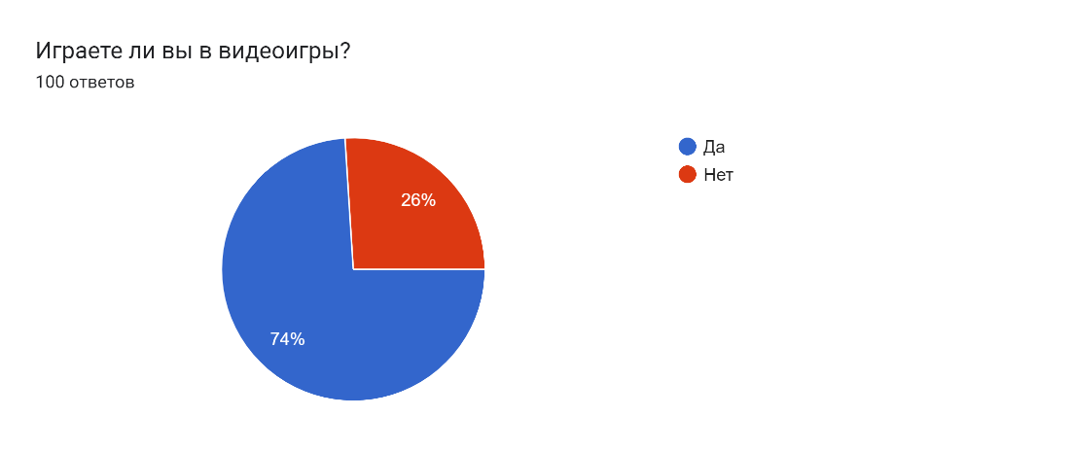
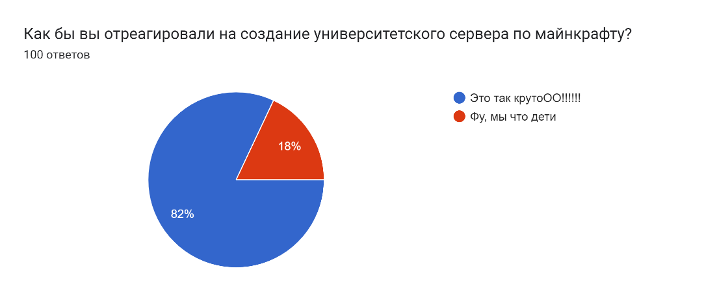
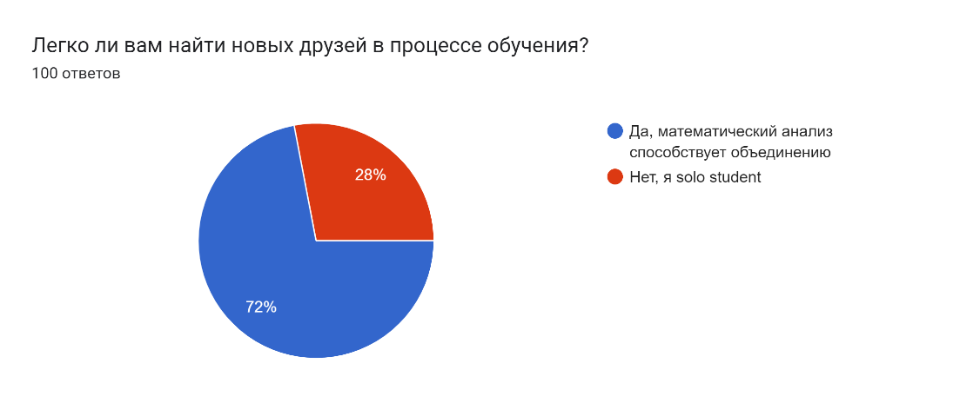
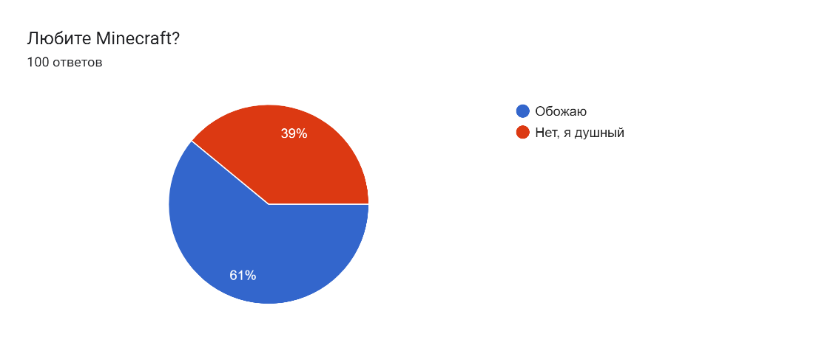
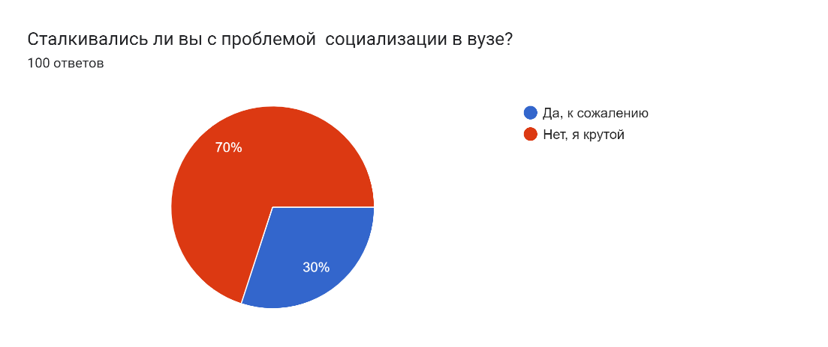
РЕЗУЛЬТАТЫ ОПРОСА

Slide 12
ОБЪЁМ РЫНКА
Динамика рынка (с указанием источника):
Minecraft является самой продаваемой игрой в истории: по состоянию на 2023 год было продано более 300 миллионов копий на всех платформах, а количество игроков, запускавших игру хотя бы раз в месяц, составило 172 миллиона. (ссылка1)
Рынок геймификации продолжает стремительно расти. Ожидается, что его объем увеличится к 2025 году с нынешних $9,1 млрд до $30,7 млрд. В образовательной сфере этот рост ощутим в наибольшей степени.
(ссылка 2)
Основные «игроки» на рынке: «День Знаний ТюмГУ», «UTMN FEST», «Посвящение в первокурсники», «Фестиваль первокурсника», «Дебют первокурсника».
Планируемая доля рынка: Мы стремимся занять 10% рынка за счёт популярности игры Minecraft и популярности геймификации в разных общественных сферах.

Slide 13
БИЗНЕС-МОДЕЛЬ
Модель монетизации
Модель монетизации для сервера игры Minecraft по досугу людей: можно играть и общаться бесплатно или, по желанию, оплачивать донатом.
Стоимость и регулярность: бесплатно/добровольные взносы, круглосуточно.
Основные каналы сбыта: сервер игры Minecraft, переходящий на платформу оплаты
Партнёры:
ТюмГУ, Minecraft
Маркетинг и продвижение
Ценностное предложение: мы гарантируем, что игра будет качественной, визуальная картинка и скорость не подведут.
Основные каналы взаимодействия с пользователем: сервер, сайт, реклама ТюмГУ и внешняя реклама.

Slide 14
РЕСУРСЫ: ДИАГРАММА ГАНТА
Задача | Дата начала | Дата завершения | Ответственный | День 1 | День 2 | День 3 | День 4 | День 5 | День 6 | День 7
1. Провести опрос | 01.11.2023 | 04.11.2023 | Бутник Мария
2. Найти хостинг | 02.11.2023 | 02.11.2023 | Никулаев Егор
3. Настройка сервера | 02.11.2023 | 03.11.2023 | Аленгоз Данил
4. Настройка плагинов и модов | 03.11.2023 | 05.11.2023 | Аленгоз Данил
5. Оптимизация сервера | 05.11.2023 | 06.11.2023 | Альбрант Александр
6. Маппинг | 02.11.2023 | 06.11.2023 | Вся команда
7. Разогрев аудитории | 05.11.2023 | 07.11.2023 | Вся команда
8. Подключение и настройка донатов | 06.11.2023 | 06.11.2023 | Аленгоз Данил
9. Тестирование сервера | 06.11.2023 | 06.11.2023 | Вся команда
10. Запуск сервера | 07.11.2023 | 07.11.2023 | Вся команда
11. Запуск рекламной кампании | 07.11.2023 | 07.11.2023 | Барабаш Данил
12. Работа с ошибками (опционально) | 07.11.2023 | 07.11.2023 | Аленгоз Данил, Никулаев Егор, Барабаш Данил
Общий срок реализации проекта: 7 дней

Slide 15
РЕСУРСЫ: ФИНАНСОВЫЙ ПЛАН
 | месяц | месяц | месяц | месяц | месяц | месяц | месяц | месяц | месяц
Доходы:
Выручка от продажи продукции | 100 | 300 | 250 | 500 | 1000 | 400 | 500 | 600 | 650
Инвестиции / гранты / кредиты | - | - | - | - | - | - | - | - | -
Расходы:
Заработная плата специалистов | - | - | - | - | - | - | - | - | -
Услуги привлеченных компаний | - | - | - | - | - | - | - | - | -
Материалы и комплектующие | - | - | - | - | - | - | - | - | -
Оборудование | - | - | - | - | - | - | - | - | -
Программное обеспечение (аренда сервера) | 700 | 700 | 700 | 700 | 700 | 700 | 700 | 700 | 700
Аренда помещения | - | - | - | - | - | - | - | - | -
Реклама и продвижение | 2500 | 2500 | 500 | 500 | 500 | 500 | 500 | 500 | 500
Иное | - | - | - | - | - | - | - | - | -
ИТОГО (доходы – расходы)
Общая стоимость реализации проекта: 14800 рублей
Период окупаемости: В данном проекте мы работаем за идею, поэтому учитывая все издержки и то, что наш продукт бесплатен, то вряд ли проект окупится

Slide 16
РЕЗУЛЬТАТЫ
Количественные результаты:
1. По данным опроса, который будет проведен после запуска сервера, не менее 80% пользователей устраивает работоспособность сервера.
2. В трех розыгрышах привилегий на сервере приняло участие 70% пользователей.
3. Более 100 человек посетило наш сервер.
4. 70% пользователей установили себе voice-chat для внутриигрового общения.
5. 500 человек поставило лайк на запись об открытии сервера в группе «ПОСТ МЕДИА»
Качественные результаты:
1. Пользователи улучшат свои социальные навыки.
2. Пользователи найдут новых друзей в рамках ТюмГУ.
3. Пользователи будут лучше знать свой институт.
4. Пользователи смогут улучшить свои образовательные результаты, делясь друг с другом опытом.
5. Пользователи будут иметь доступ к пространству, в котором смогут отдыхать в компании новых друзей.

Slide 17
ВЫВОДЫ
Наш проект целесообразен для реализации по следующим причинам:
1. Тема социализации первокурсников актуальна
2. Помимо помощи в социализации, наш проект позволит студентам с разных курсов и направлений весело и атмосферно провести время
В перспективе 10 дней мы планируем запустить наш сервер.

